Slide 1

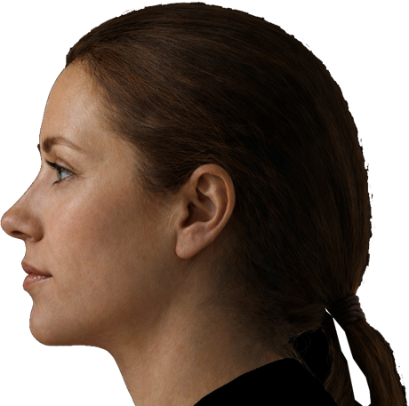
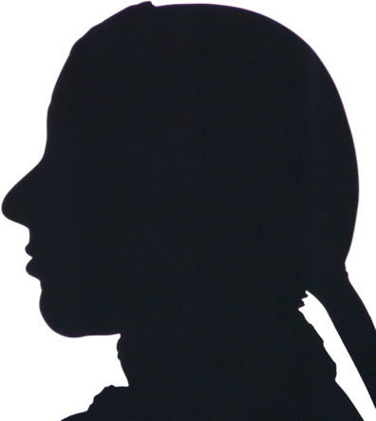
Konstruiere deinen Scherenschnitt

Slide 2
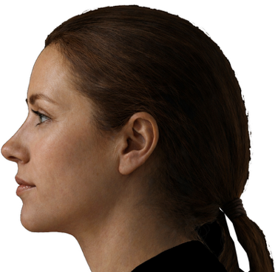
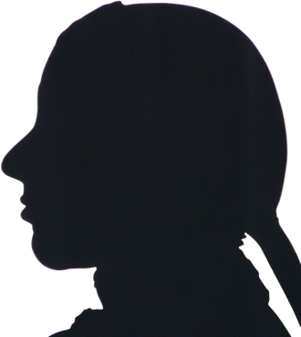
Onshape-Guide: Gesichtsumriss
1
Dieses Skript hilft dir, ein Foto in eine CAD-Zeichnung umzuwandeln. Folge den Schritten einfach nacheinander.
2
Die entstehende Zeichnung kann anschließend
ausgedruckt und der Umriss mit einer Schere ausgeschnitten werden
mit einem Lasercutter aus verschiedenen Materialien ausgeschnitten werden
mit einem 3D-Drucker in einstellbarer Höhe gedruckt werden

Slide 3
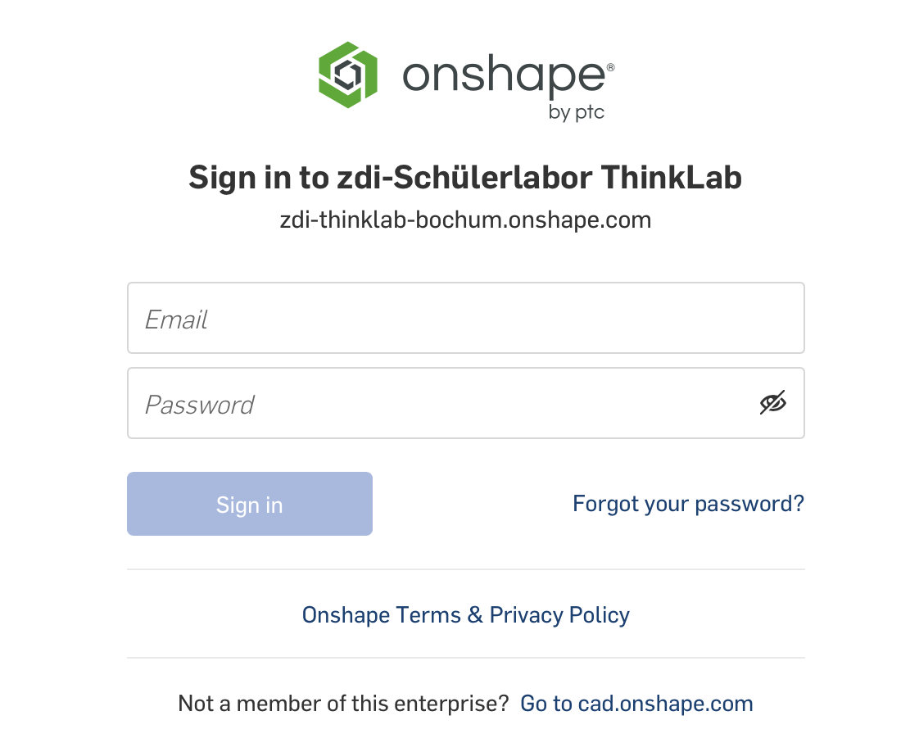
Login in onshape
1
Rufe die folgende Seite auf
https://zdi-thinklab-bochum.onshape.com
2
Gib bei Email die Adresse
thinklabX@gamebased.de ein.
Das X steht für eine Zahl von 1 – 20, die du von den Moderierenden erhältst.
3
Passwort: &V1ktoria!

Slide 4
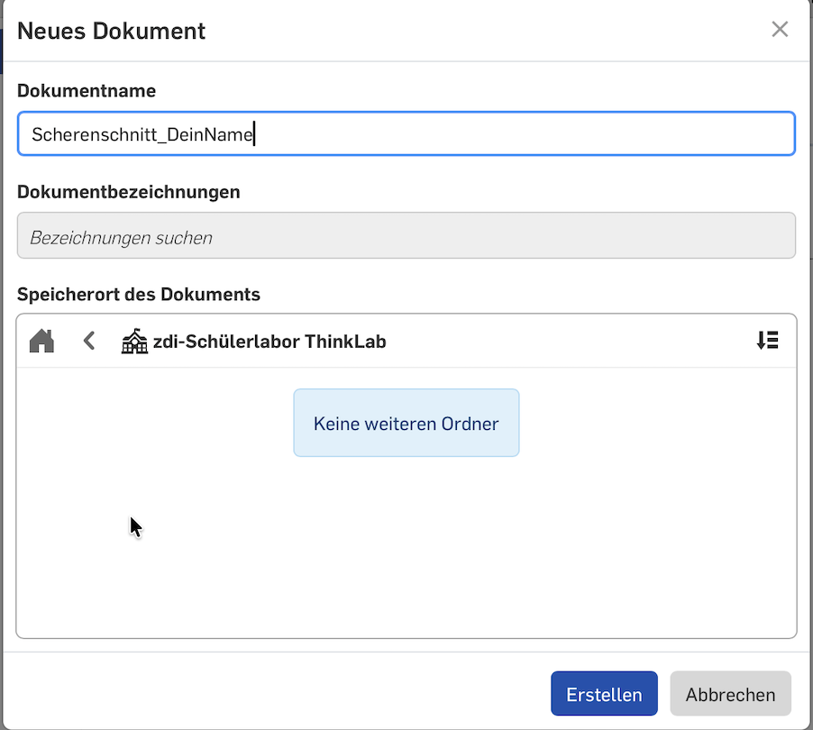
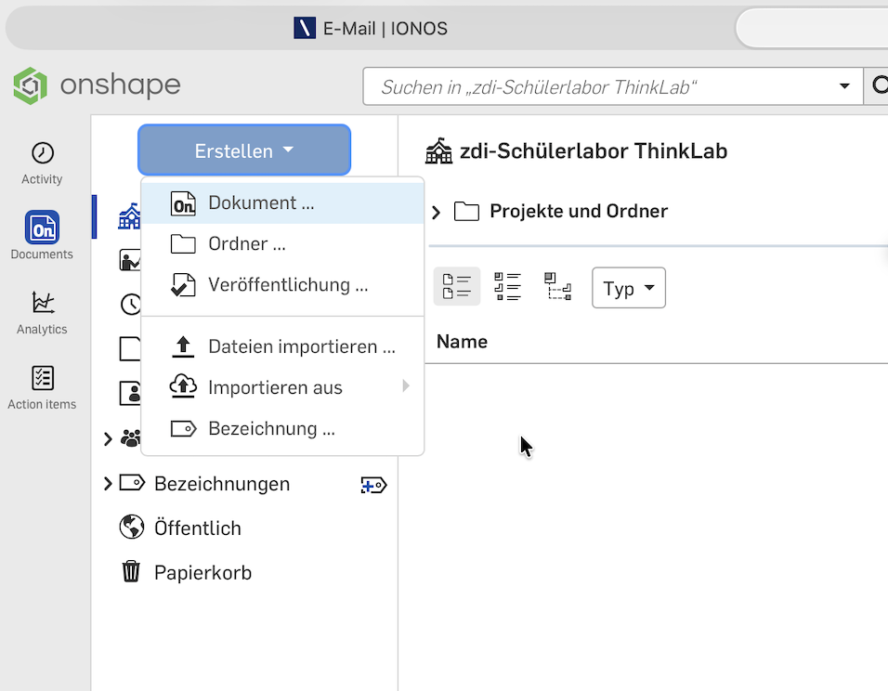
Neues Projekt starten
1
Klicke oben links auf den blauen Button
Erstellen-> Dokument.
2
Benenne es z.B. „Scherenschnitt_DeinName“.
3
Mit „Erstellen“ bestätigen.

Slide 5
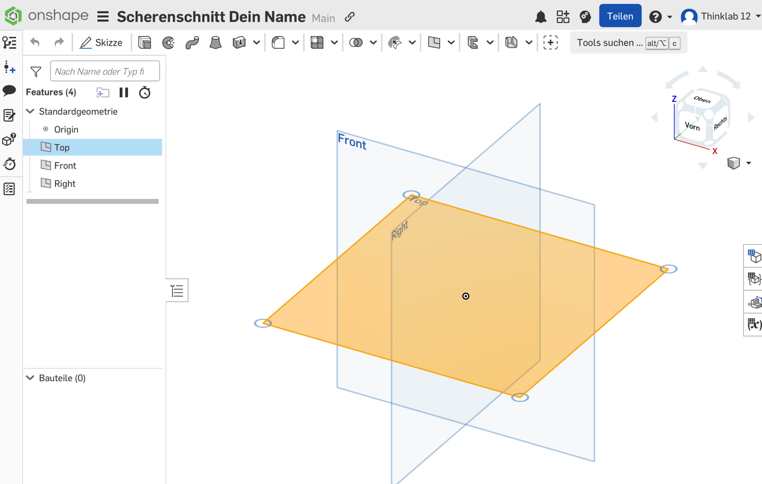
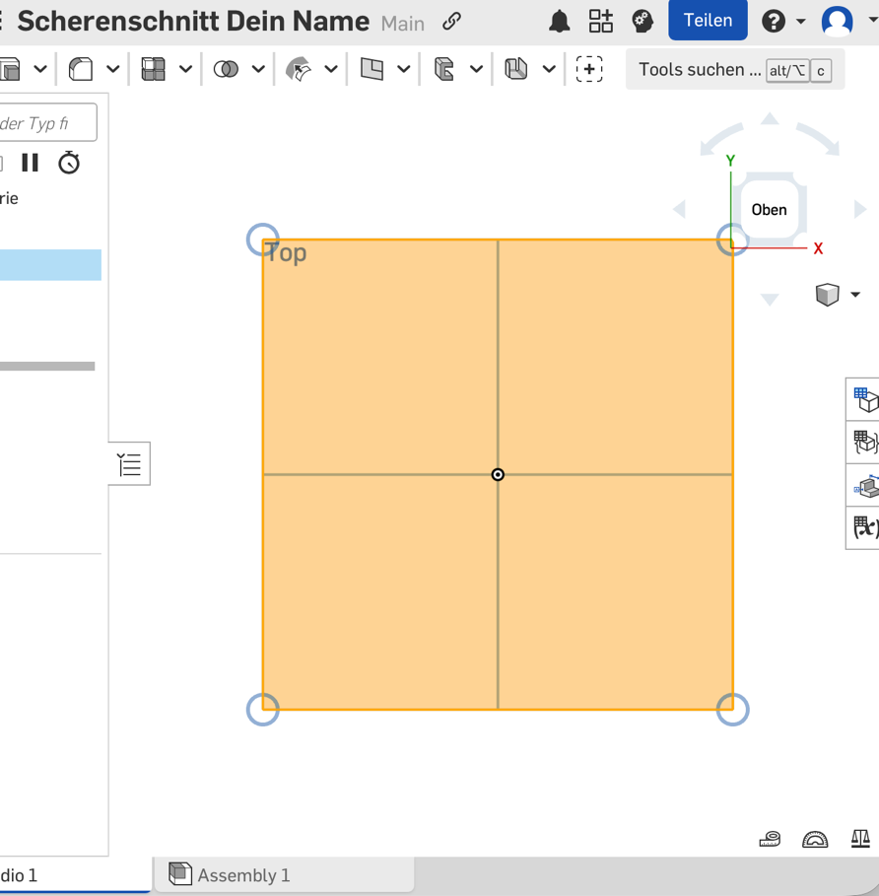
Neues Projekt starten
1
Zeichenebene wählen:
In der Mitte des Bildschirms siehst du drei Rechtecke. Klicke mit der Maus auf das Wort Top
2
Blick ausrichten:
Damit du flach auf dein „Blatt Papier“ schaust, drücke einmal die Taste N auf deiner Tastatur.

Slide 6
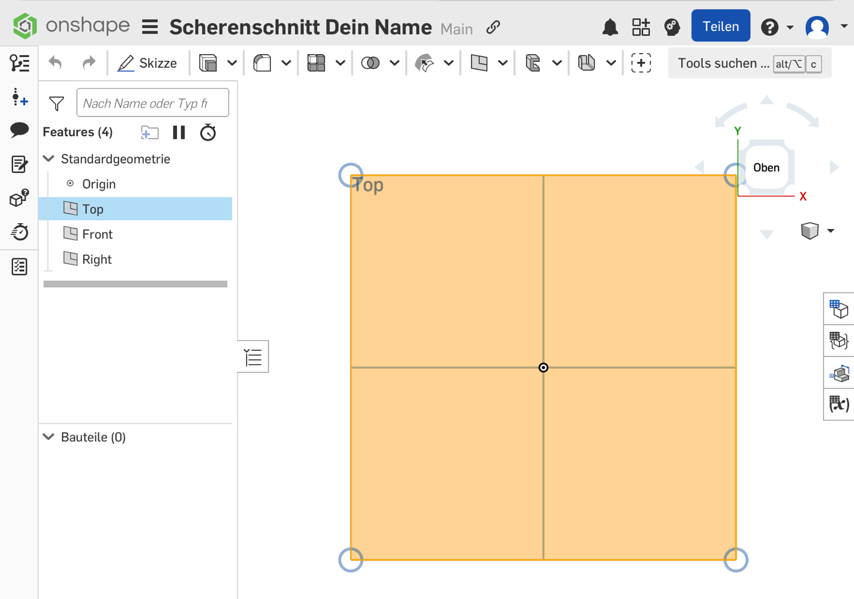
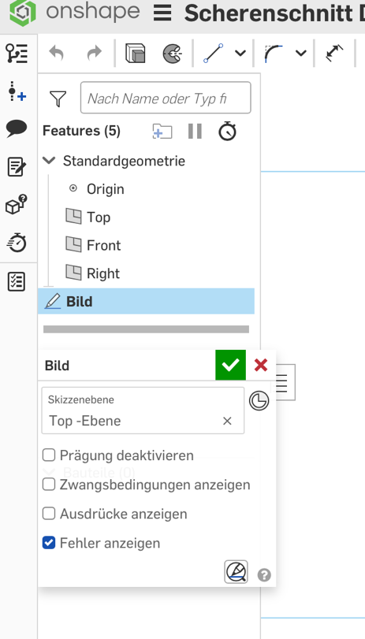

Zeichnungsmodus – Skizze (Sketch) erstellen
1
Skizze starten:
Klicke jetzt ganz oben links in der Menüleiste auf das Icon Skizze (Sketch).
2
Skizze benennen:
Einen Namen (z.B. Bild) vergeben
Du kannst das Fenster, dass zunächst im Arbeitsbereich erscheint, oben mit gedrückter Maustaste verschieben.

Slide 7
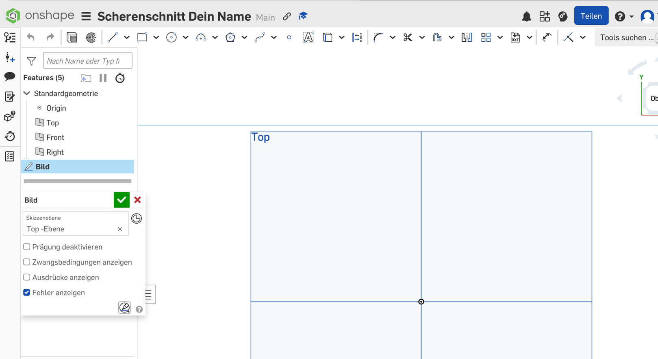
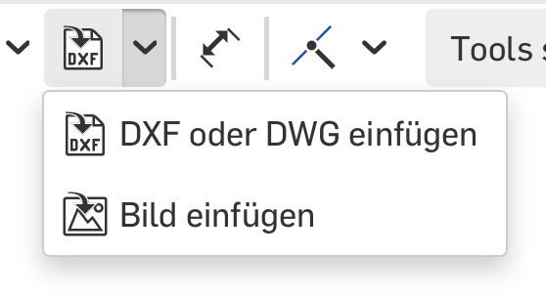
Dein Bild einfügen & anpassen
1
Skizze aktivieren:
Doppelklick auf die erstellte leere Skizze.
Oben erscheint die Werkzeugleiste mit Zeichenwerkzeugen
2
Suche das Symbol „DXF“ oder „IMG“ und klicke auf den Drop Down Pfeil rechts. „Bild einfügen“ auswählen

Slide 8
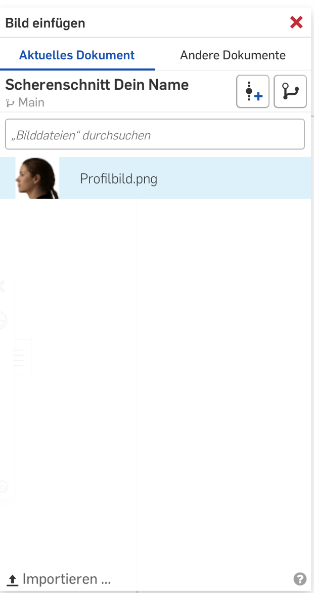
Dein Bild einfügen & anpassen
1
Bild importieren:
Klicke unten im Fenster auf „Importieren“ und wähle dein Foto (.jpg oder .png) von deinem Computer aus.
2
Das Bild erscheint in der Liste.
Bild anklicken

Slide 9
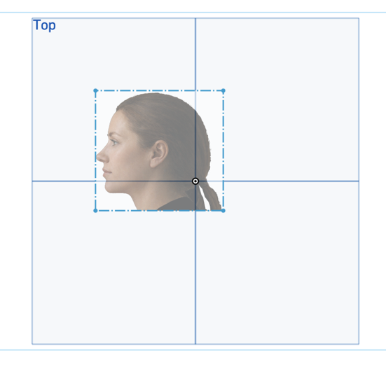
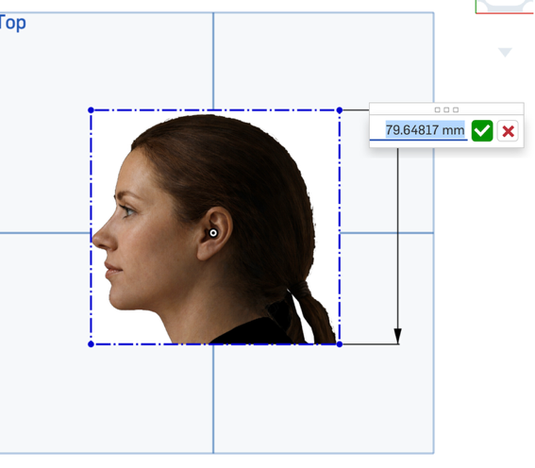
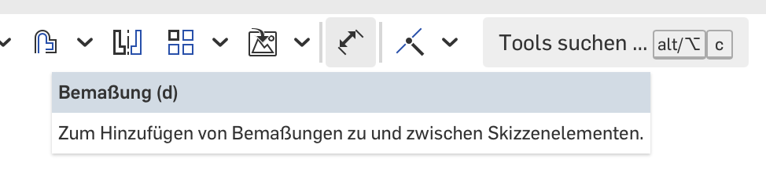
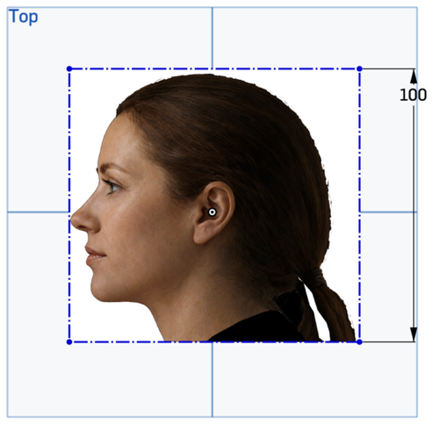
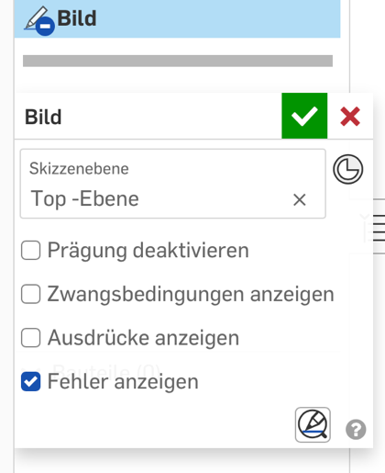
Dein Bild einfügen & anpassen
1
Bild platzieren:
Klicke einmal kurz im unteren rechten Quadranten auf die Zeichenfläche. Das Bild ist zunächst unsichtbar.
Ziehe nun die Maus ein Stück zur Seite, bis das Bild groß genug erscheint, und klicke ein zweites Mal.
2
Größe festlegen:
Wähle das Bemaßungstool
Klicke auf die Außenkante deines Bildes und ziehe die Maus nach rechts, um die Bemaßung mit einem weiteren Klick zu platzieren.
Tippe die gewünschte Breite in das Zahlenfeld in Millimetern ein (z. B. 150 mm für 15 cm).
Schließe die Bearbeitung der Skizze ab.
KLICK!
3
Schließe die Bearbeitung der Skizze ab.

Slide 10

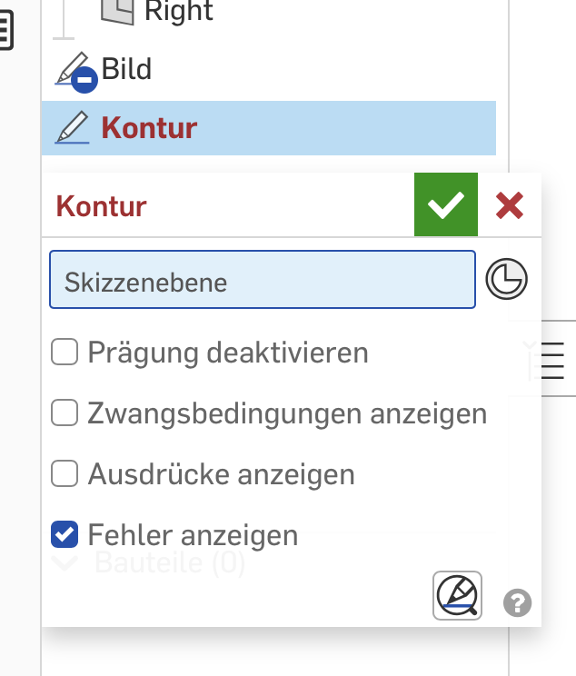
Neue Skizze für die Kontur erstellen
1
Damit sich das Bild nicht ungewollt verschiebt, ist es sinnvoll, eine neue Zeichenebene zu erstellen, auf der du die Kontur zeichnest.
Klicke dazu wieder auf das Skizzensymbol und erstelle eine neue Skizze.
Benenne sie mit „Kontur“.
Wähle als Skizzenebene wieder die „Top“ Ebene aus.

Slide 11
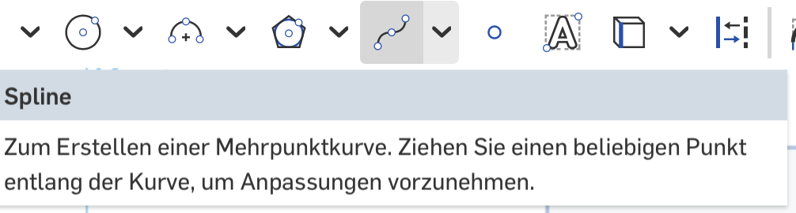
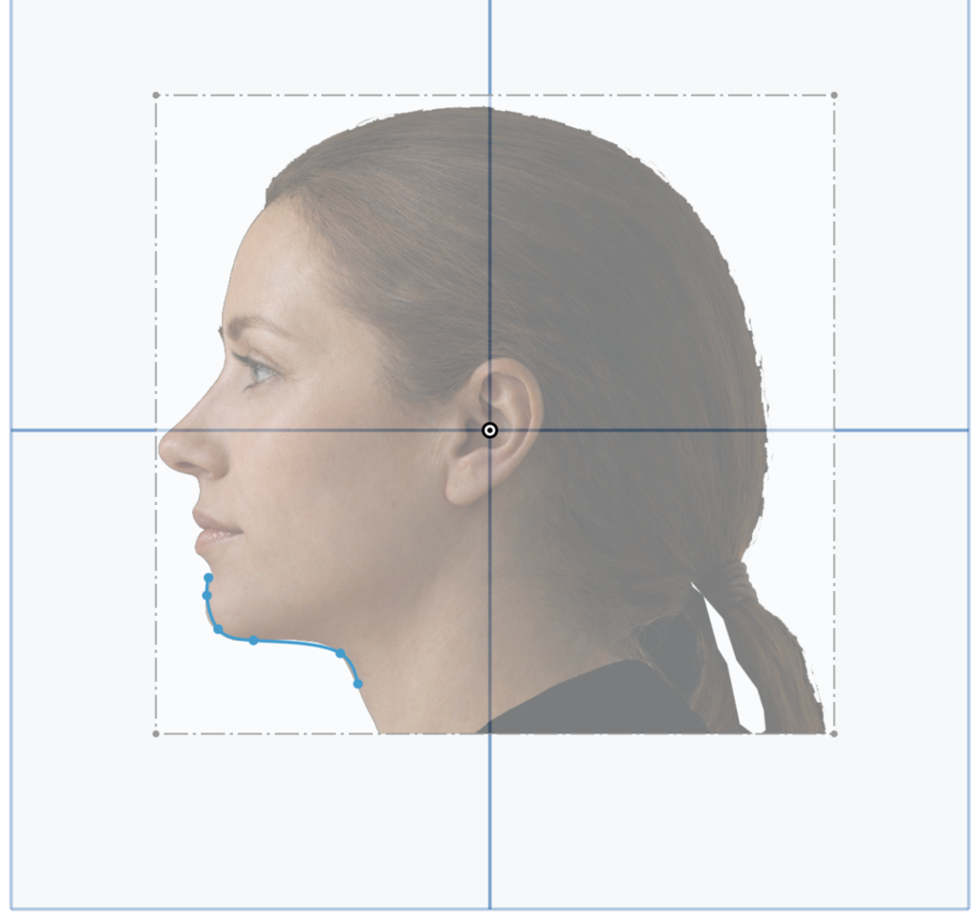
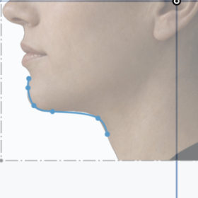
Kontur zeichnen
1
Werkzeug wählen:
Wähle oben in der Leiste das Spline-Tool
2
Zeichnen:
Klicke nun Punkt für Punkt die Linien deines Gesichts nach.
Tipp: Bei Kurven (wie der Nase oder dem Kinn) setzt du mehrere Punkte kurz hintereinander. Bei gleichmäßigeren Stellen (Ober- und Hinterkopf) reichen wenige Punkte.
3
Form schließen: Ganz wichtig! Klicke zum Schluss wieder auf deinen allerersten Punkt, damit die Fläche geschlossen wird.

Slide 12
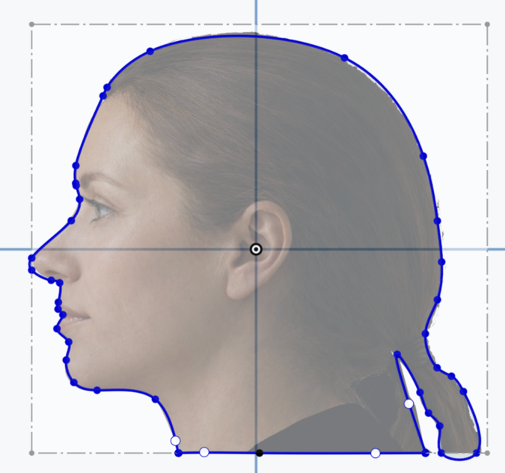
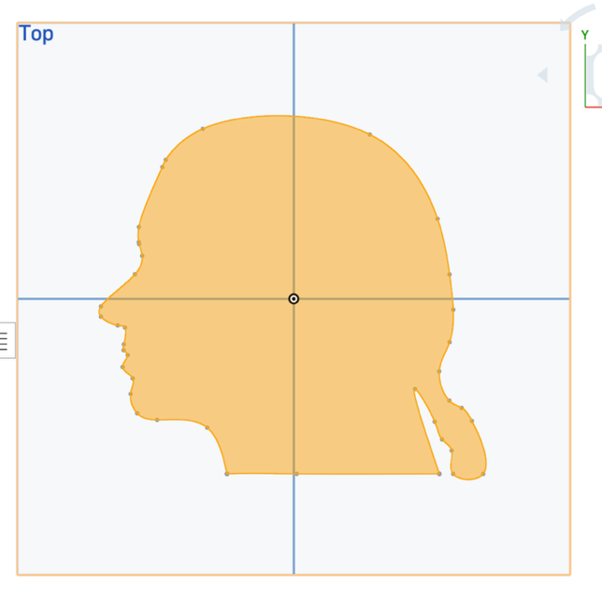
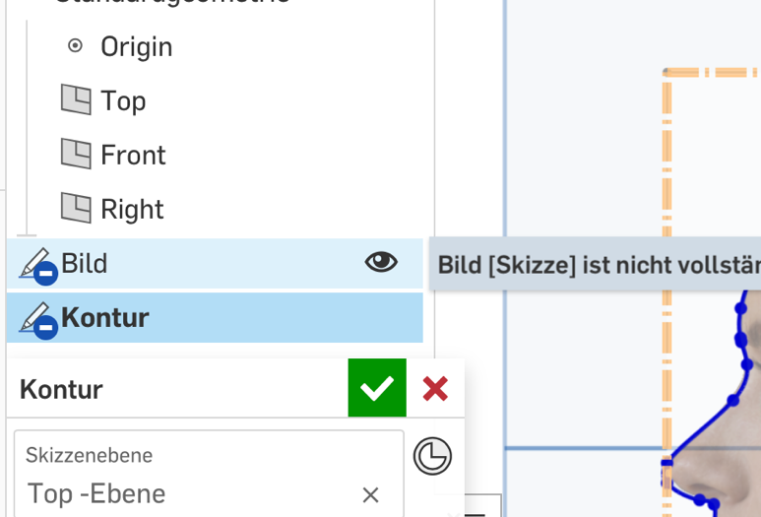
Kontur anpassen
1
Du kannst die Kurvenformen leicht anpassen, indem du die blauen Punkte verschiebst oder direkt die Verbindungslinien.
Wenn die Skizze Kontur bestätigt ist und du die Umrisslinie anklickst, wird die Silhouette gefüllt.
Dies ist das Zeichen, das die Kontur tatsächlich geschlossen ist!
2
Bild ausblenden:
Mit einem Mausklick auf das Auge kannst du das Hintergrundbild ausblenden und den Verlauf der Kontur genauer kontrollieren.

Slide 13
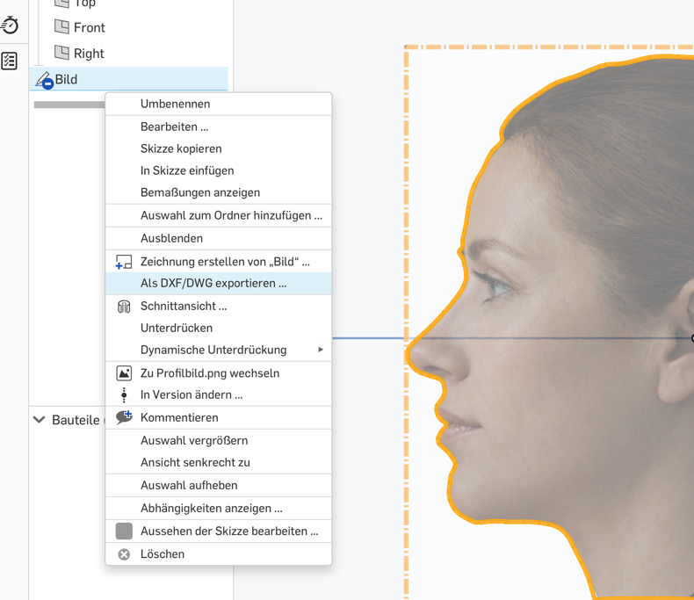
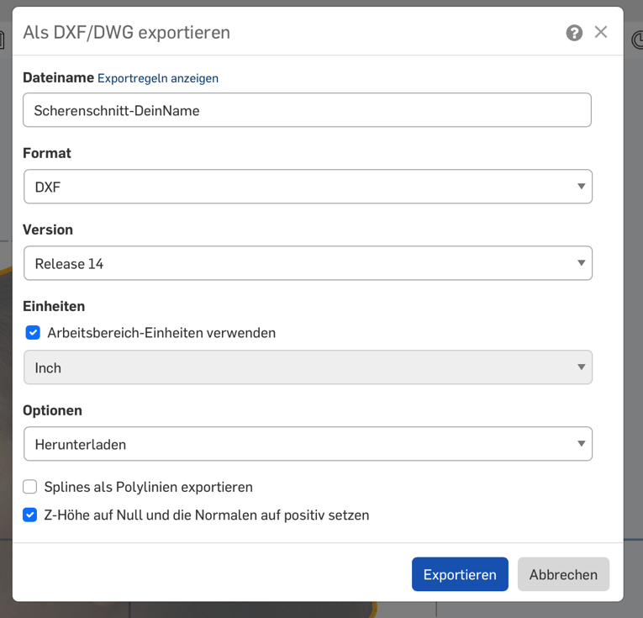
Exportieren für Lasercutter
1
Rechter Mausklick auf die Skizze
2
Exportieren:
Auf „Als DXF/DWG exportieren“ klicken.
3
DXF auswählen
Version „Release 14“ auswählen
Auf “Exportieren“ klicken und auf dem PC oder einem USB-Stick speichern
Fertig!
Die DXF-Datei kann nun mit dem Lasercutter ausgeschnitten werden.

